Slide 1
Stad en Wijk leerjaar 1 Periode 2
Les 6: 17-01-2023

Slide 2
AGENDA
Terugblik
Begrippen herhaling periode 1 en 2
Lesstof les 6
Sociale leefbaarheid, partners en geld
Vooruitblik
Zijn er nog begrippen die lastig zijn?

Slide 3
Mijn Leefomgeving
Expertles Stad en wijk
Groep
Leerjaar 1
Begrippen
• Sociale leefbaarheid
• Subsidies aanvragen
Periode
Periode 2
Doelen van de les
Aan het eind van de les hebben jullie inzicht in welke begrippen jullie al kennen en welke extra aandacht nodig hebben.
Aan het eind van de les kunnen jullie beschrijven welke partners betrokken zijn bij een onderneming
Aan het eind van de les kunnen jullie voorbeelden geven van geldstromen voor een onderneming.
Les en datum
Les 6 van dinsdag 17-01-2023
Week 8
Week 1 | Week 2 | Week 3 | Week 4 | Week 5 | Week 6 | Week 7 | Week 8 | Week 9 | Week 10

Slide 4
AGENDA
Terugblik
Begrippen herhaling periode 1 en 2
Lesstof les 6
Sociale leefbaarheid, partners en geld
Vooruitblik
Zijn er nog begrippen die lastig zijn?

Slide 5
Terugblik op de behandelde begrippen
Ik maak groepjes van vier of vijf, hierbij onthoudt je je nummer!
Vervolgens ga je in met je groep bij elkaar zitten in het klaslokaal. Probeer zo veel mogelijk afstand te houden van de andere groepen.
Binnen je groep maak je zelf duo’s of trio’s.
Per duo of trio heb je één telefoon nodig met een stopwatch, dus ligt er ook maar één telefoon op tafel.
In jullie groep ligt een stapel met kaartjes, met daarop drie begrippen. Het doel is om deze aan de partner(s) uit te leggen zonder het begrip of een deel van het begrip te benoemen. Je gaat alle drie de begrippen zo snel en goed mogelijk omschrijven. In de tussentijd tikt jullie tijd door. Als alle begrippen geraden zijn mag de tijd stopgezet worden.
Nu is het andere team binnen jullie groep aan de beurt en doet hetzelfde.
In totaal spelen jullie allemaal vijf kaartjes waarbij om de beurt geraden en uitgelegd wordt. Maximaal 20 minuten!
Het duo of trio dat het snelste alle begrippen ‘eerlijk’ geraden heeft, wint en mag grabbelen voor een prijs!

Slide 6
Congrats
Per groep mag het team dat gewonnen
heeft naar voren komen

Slide 7
AGENDA
Terugblik
Begrippen herhaling periode 1 en 2
Lesstof les 6
Sociale leefbaarheid, partners en geld
Vooruitblik
Zijn er nog begrippen die lastig zijn?

Slide 8
Vorige week: 5 Casussen
Sociale leefbaarheid
 | Casus
1 | Jullie starten een groen clubje met jonge kinderen om samen de straten rond om de basisschool te vergroenen.
2 | Jullie gaan met een groep jongeren aan de slag om samen een grote corona proof activiteiten te organiseren voor in de meivakantie.
3 | Jullie organiseren voor eenzame mensen van verschillende leeftijden een corona proof activiteit op eerste paasdag
4 | Jullie willen een website maken waarop mensen maaltijden kunnen aanbieden voor anderen, wijkgericht.
5 | Jullie willen starten met het opschonen van een wijk samen met zoveel mogelijk bewoners.

Slide 9
Welke partners…
…heb je nodig om een project of onderneming te starten?
Onderwerp
Groen
Sport
Doelgroep
Kinderen
Jongeren
Vorm
Website
Activiteit
Hoe kan je dit het beste achterhalen?
Wat is het onderwerp?
Wat is je doelgroep?
Waarvoor heb je partners nodig?

Slide 10
Non-profit
Not-for-profit
Profit

Slide 11
GELD…
Waar heb ik allemaal geld voor nodig bij mijn project / onderneming
Hoeveel geld heb ik (ongeveer) nodig? = begroting
Hoe ga ik aan dit geld komen?

Slide 12
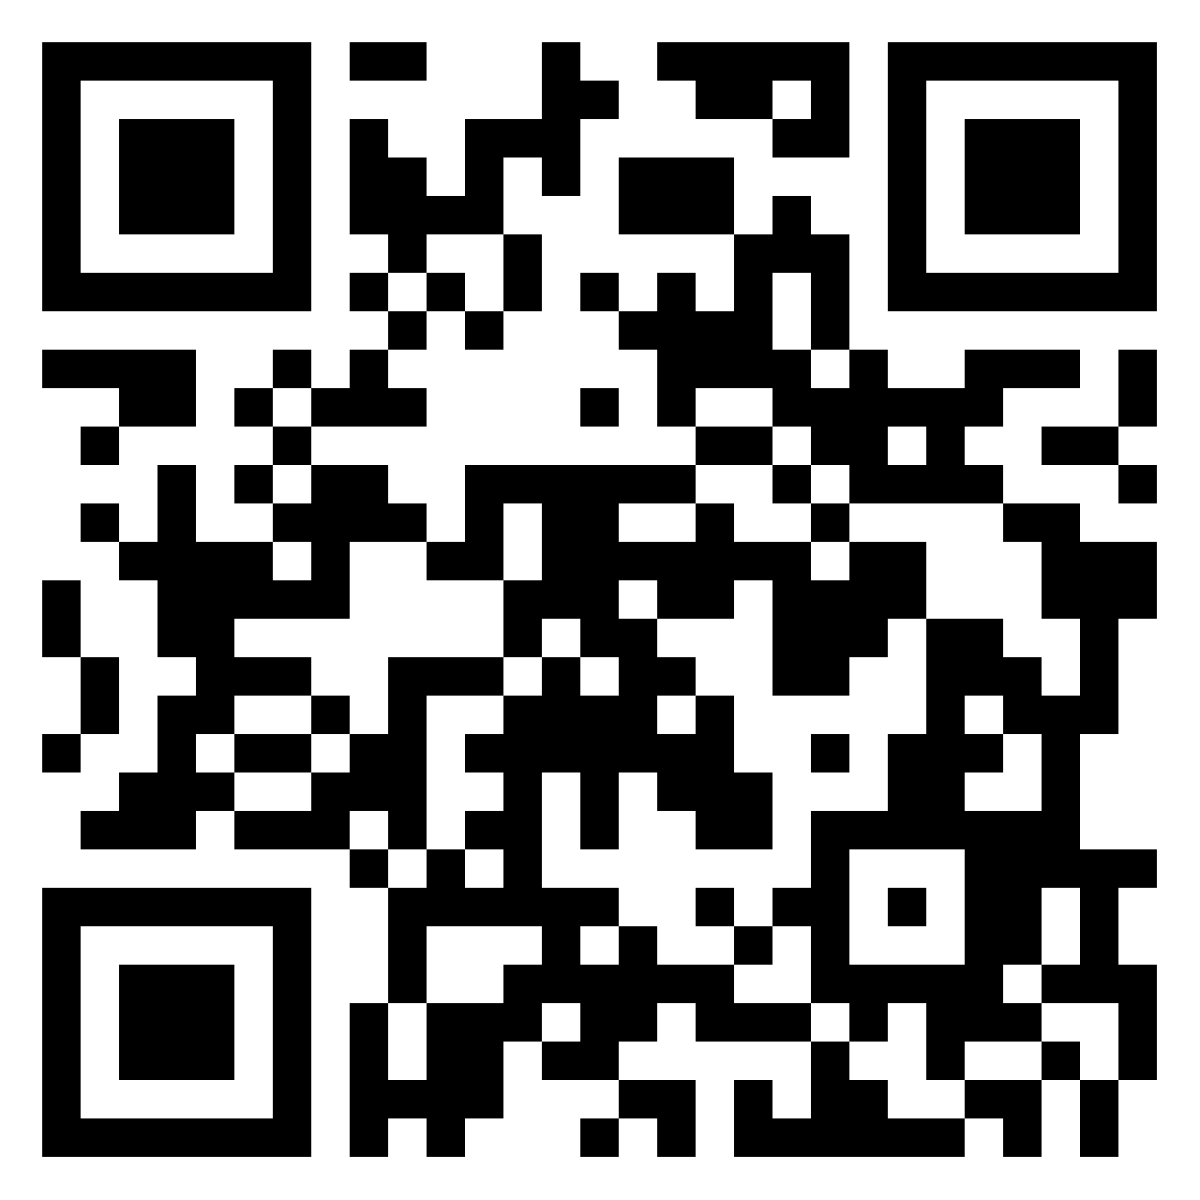
PADLET…
In de padlet staan zeven vragen. Probeer deze zo goed mogelijk te beantwoorden, we bespreken de antwoorden over tien minuutjes na.
Ben je eerder klaar? BEGRIPPENLIJST ;)

Slide 13
Waarom is dit allemaal relevant?
Adviseur duurzame leefomgeving:
Je organiseert of begeleidt projecten. Je volgt de trends en ontwikkelingen op het gebied van duurzame ontwikkeling van de leefomgeving. Bij al je werkzaamheden weeg je af of het goed is voor de mens.

Slide 14
VERBANDEN LEGGEN…
Per groep krijgen jullie een lijst met de begrippen van deze periode.
Voor elk begrip gaan jullie kijken hoe jullie dit kunnen koppelen aan het begrip ‘leefbaarheid’ van vorige periode.
Schrijf op het A3 jullie namen, we gaan hier volgende les mee door.

Slide 15
AGENDA
Terugblik
Begrippen herhaling periode 1 en 2
Lesstof les 6
Sociale leefbaarheid, partners en geld
Vooruitblik
Zijn er nog begrippen die lastig zijn?

Slide 16
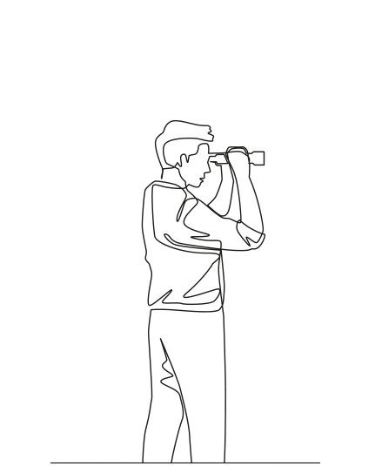
VOLGENDE WEEK…
Volgende week de laatste week vóór de toets. We gaan deze les de lesstof doorspreken, kijken naar leermanieren en verder met jullie A3.
Mochten er gedurende deze week nog andere vragen zijn of onduidelijkheden geef ze aan. Via teams mag ook!

Slide 17
Bedankt voor jullie inzet
EN TOT VOLGENDe week!

